Slide 1

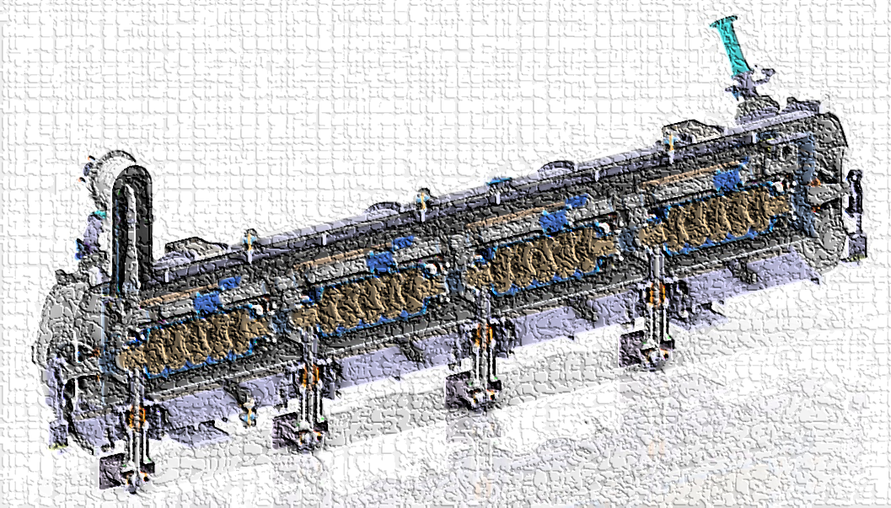
Project Progress Review 3-2026
WP- 6
Présenté par: Guillaume OLRY
10 Avril 2026

Slide 2
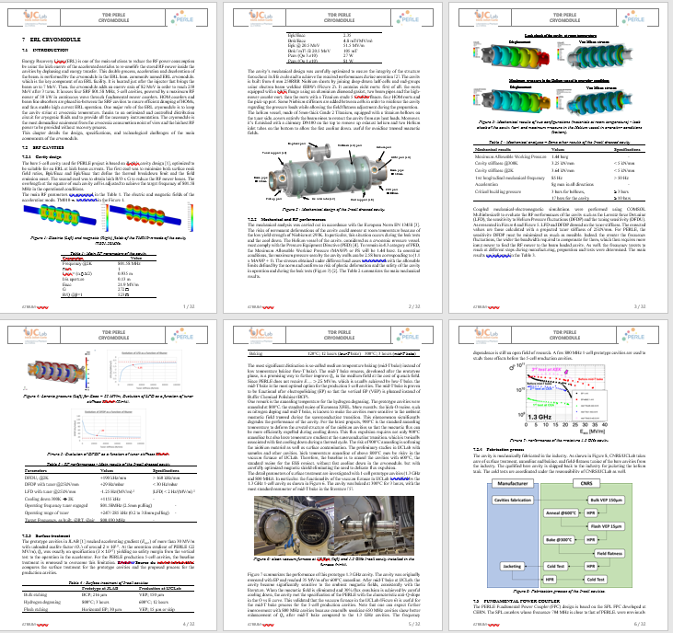
TDR
Patricia est aux manettes...et ça avance à vitesse grand V! Un grand merci...
Les différentes contributions sont compilées.
Le 1er draft est presque prêt (32 pages pour le moment)
Fini
§ cavités, coupleurs HOM, blindage magnétique, systèmes d’accord complétés.
En cours
§ coupleurs de puissance et design du cryomodule en opération peaufinage...
Relecture complète avant envoi.

Slide 3
Etat d’avancement
Cavités 5 cellules: Plan de la cavité « nue » : validés! En attente des plans de fabrication de la cavité avec son tank...puis feu vert pour démarrer la fabrication. Niobium livré.
Cavités Booster: avenant au marché des cavités 5cellules envoyé et reçu par ZANON. Dernière étape: faire la commande (conditionnée à la réception de l’argent ERL4ALL de la DR4). Envoi du Niobium en préparation (attente du devis ULISSE)
Coupleurs HOM: Fabrication démarrée par le CERN (pour 4)... Documentation qualité en cours de rédaction. Pour les 4 autres (achat par IJCLAB): préparation du PUMA en cours. CCTP et CRT corrigés dans les mains du BM.
Coupleurs de puissance: Mise en plan par le CERN tjs en cours...Décision de garder la même cane de refroidissement pour ne pas retarder encore plus de début de la fabrication. Tests d’étanchéit sur les blocs fenêtre: OK.
Absorbeurs: Achats d’échantillons chez différents fabricants + nouveau kit de calibration → 40GHz. Fabrication du porte échantillon en cours.
Manchettes RF: PUMA en préparation. CCTP envoyé au BM.
Blindages magnétiques : retard de 6 mois sur la livraison du mu-métal (prévue Octobre)...donc report de la commande à septembre
Enceinte à vide, circuit cryo, transitions chaud-froid...: phase de mise en plans démarée...

Slide 4
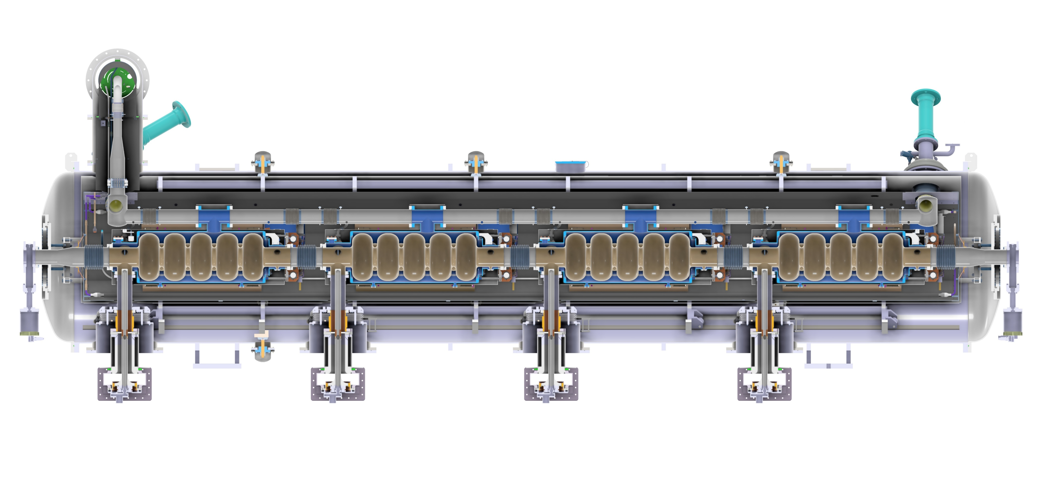
Etat d’avancement
Systèmes d’accord en fréquence: tous les devis reçus: 30k€/SAF + 40k€ de pièces en spare → 280k€!
Vannes faisceau tout métal: devis VAT: 98k€ pour 2 ou 84k€ pour 4 (CM ERL + Booster) !!! Négo en cours pour essayer de baisser le prix. Discussion en // avec un autre fournisseur (VSE Vacuum Technology en Allemagne mais vannes produites sous licence par TOYAMA au Japon)...solution technique en cours pour l’actionneur démontable.
S.Blivet

Slide 5
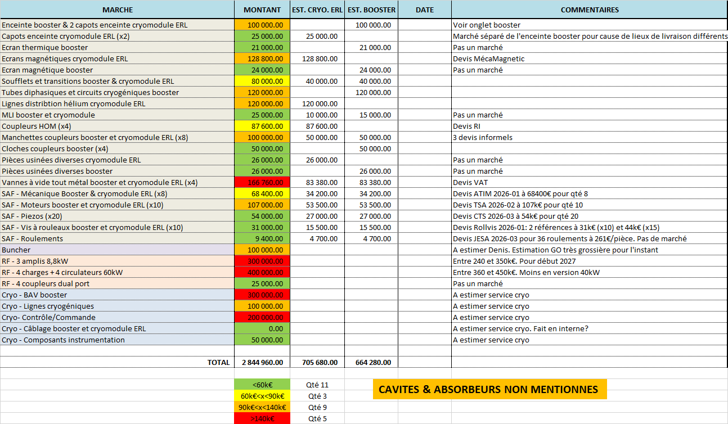
Points de vigilance
Liste des courses (merci Gilles) en cours pour le donner au BM semaine prochaine.
Beaucoup de grosses commandes à venir: Commandes (x10), PUMA (x7) et appels d’offres (x1)
Besoins financiers en 2026 (pour le moment...): 700k€ pour le CM ERL (et 665 k€ pour le Booster)
G.Olivier

Slide 6






Planning et principaux jalons du WP
Adaptation/modifications of the ESS Cryomodule
Report released
Absorbers
fabrication
Power couplers conditioning
Cryomodule assembly
Niobium material
Delivered
HOM and Power Couplers designs finished
Power Couplers + HOM Couplers fabrication
Cryomodule test
Last 5 cell cavity
Tested
Pas de changement
2025
2026
2027
2028
Cryomodule components
procurements
5 cell cavities fabrication
2nd call for tender publication
5 cell cavities fabrication
Purchase Order

